Slide 1
10 - 6
مقارنة الأشكال الهندسية
أ.أحـمـد الأحـمـدي @ahmad9963

Slide 2
فكرة الدرس
أقارن بين شكلين مستويين ، وبين مجسمين
أ.أحـمـد الأحـمـدي @ahmad9963

Slide 3
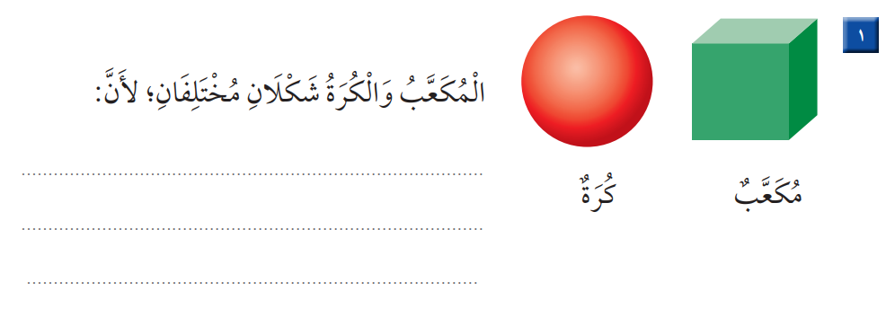

Slide 4
أ.أحـمـد الأحـمـدي @ahmad9963

Slide 7
أ.أحـمـد الأحـمـدي @ahmad9963

